Slide 1
t-Reto:
Generador de retos deportivos con Strava
Grado Ingeniería Informática
Desarrollo de aplicaciones para dispositivos móviles en HTML5 o Windows Phone
Nombre del autor: Alberto Corral López
Nombre Consultor/a: Carlos Sánchez Rosa
Nombre Profesor/a responsable de la asignatura: Carles Garrigues Olivella
3 de enero del 2020

Slide 2
CONTENIDO
INTRODUCCIÓN
OBJETIVOS
PLANIFICACIÓN
ESTUDIO PERFIL USUARIOS
ARQUITECTURA
BASE DE DATOS No-SQL: CLOUD FIRESTORE
APLICACIÓN HÍBRIDA: IONIC
RESULTADOS
MEJORAS FUTURAS
DEMOSTRACIÓN

Slide 3
INTRODUCCIÓN
La competitividad del deportista aficionado genera interés
La idea nace de una versión Microsoft Excel, gestionada y centralizada por un usuario.
Necesidad de aprovechar los datos subidos a Internet: Strava
Gestionar diferentes retos y clasificaciones.

Slide 4
OBJETIVOS
Crear un aplicación híbrida con prioridad al móvil: Ionic
Trabajar con API Strava
Gestión de datos mediante Cloud Firestore
Aprender Framework JS Angular
Registro de usuario en Firebase
Creación de retos parametrizables
Gestión de las normas de cada reto
Alta de actividades desde el móvil
Puntuar las actividades según normas del reto.

Slide 5
PLANIFICACIÓN
Siguiendo metodología Agile Scrum

Slide 6
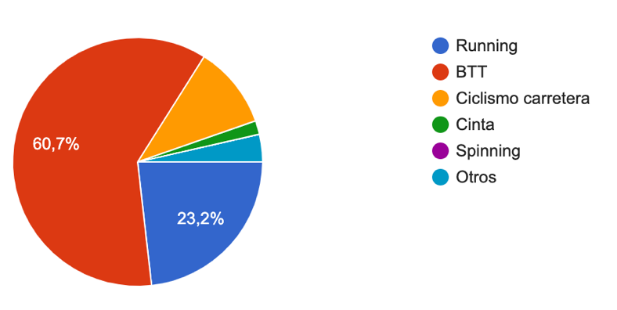
ESTUDIO PERFIL USUARIOS
Usuario deportista aficionado
Consumidor de tecnología móvil
Habituado a comunidad Strava
Generalmente, sexo masculino.
Competitivo

Slide 7
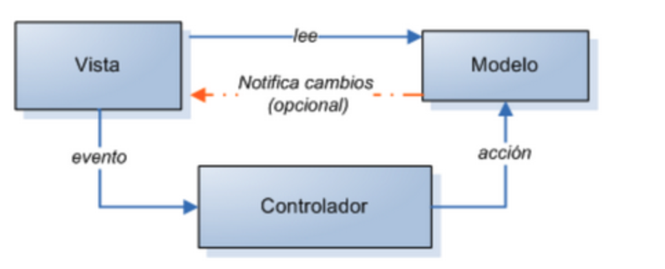
ARQUITECTURA
Modelo Vista Controlador (MVC)
Patrón Observer para datos en tiempo real.

Slide 8
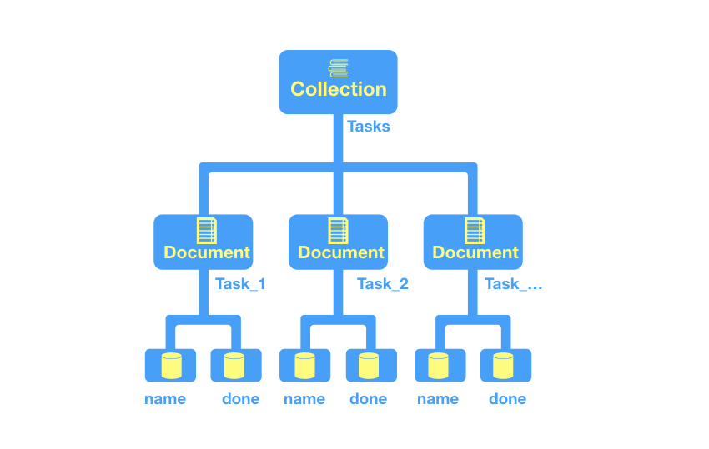
BASE de DATOS No-SQL: CLOUD FIRESTORE
Accesible desde cualquier dispositivo.
Fácil de mantener
Estructura no relacional
Formado por colecciones y documentos.

Slide 9
APLICACIÓN HíBRIDA: IONIC
Desarrollado sobre Angular y Cordova.
Componentes nativos para Android e iOS.
Entorno de trabajo sencillo.
Framework perfectamente documentado.

Slide 10
RESULTADO
Completo
La aplicación se comunica con Cloud Firebase
Trabajo con Framework Ionic
Programación Angular estructurada
Creado CRUD de Normas
Creado Acceso y registro de usuarios con Firebase.
Incompleto
No se comunica con Strava
No se ha creado CRUD de retos
No hay política de usuarios.

Slide 11
MEJORAS FUTURAS
Comunicación con Strava
Gestionar retos desde la aplicación.
Crear perfiles de usuario.
Acceso a la aplicación por TOKENS de Firebase
Utilizar funciones Firebase para BackEnd
Reestructurar el código de la aplicación.

Slide 12
DEMOSTRACIÓN

